Slide 1
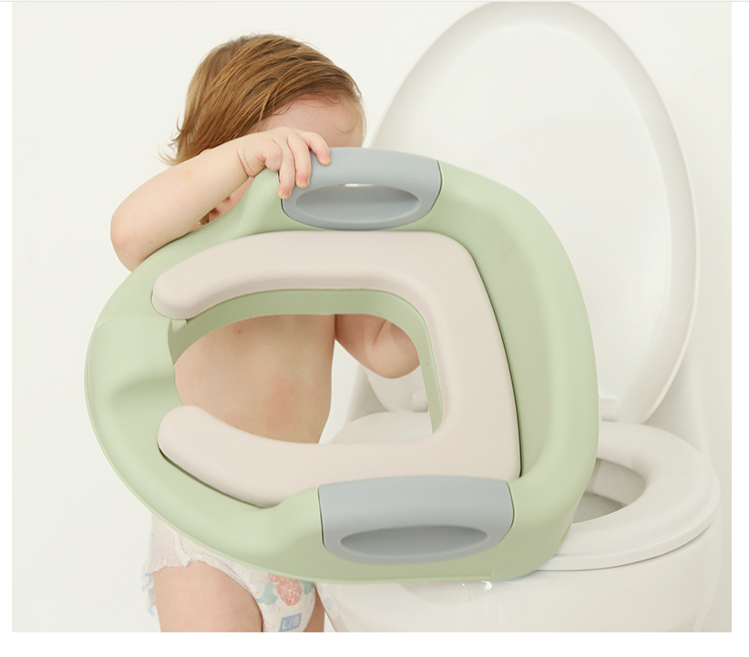
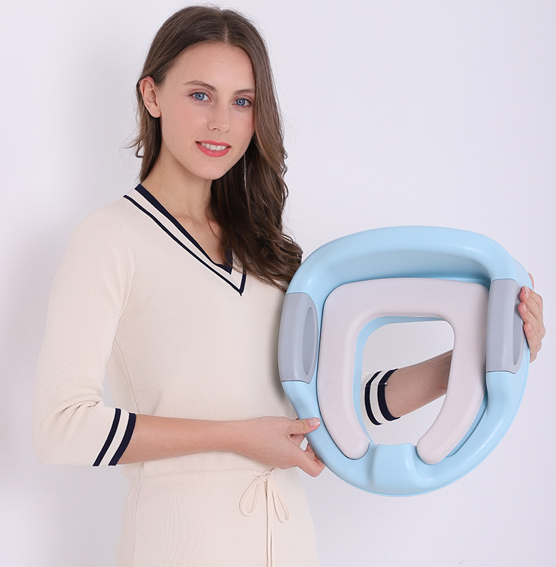
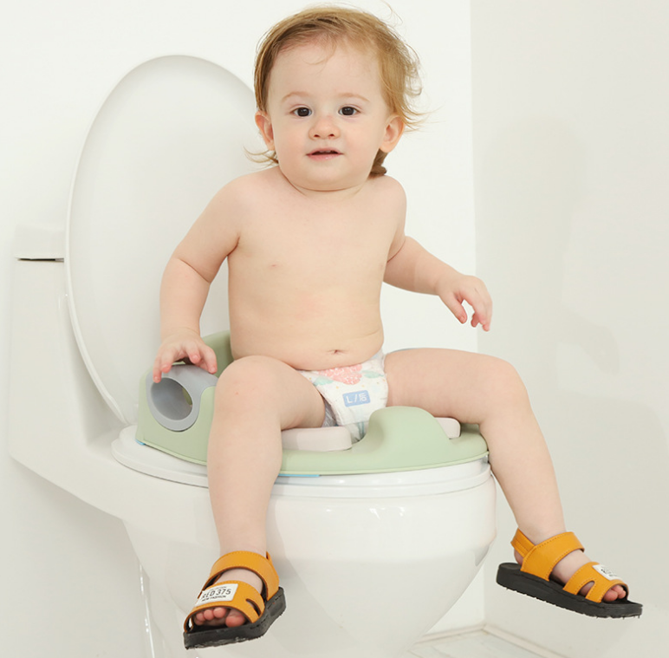

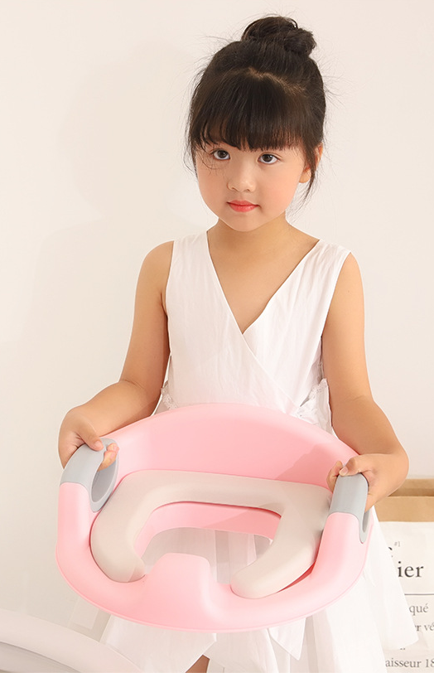
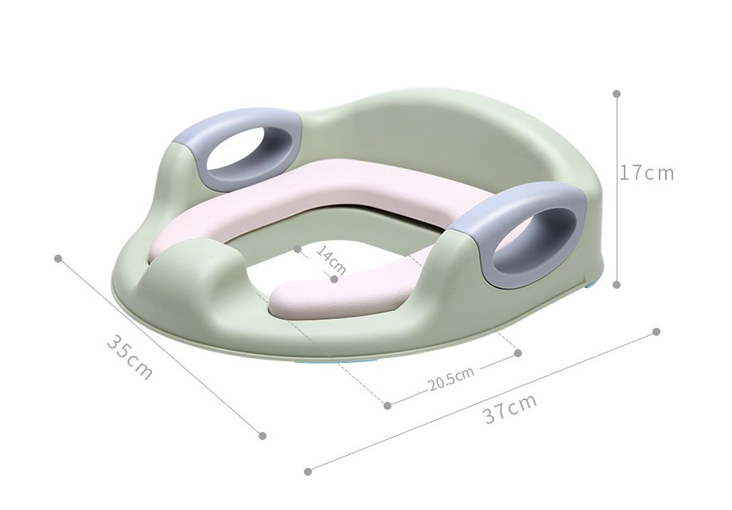
优质版马桶圈
High quality toilet seat
40Q高柜装货数量：4000套
40Q high container loading quantity: 4000sets
颜色：粉色/绿色/蓝
Color: pink/green/ blue
材质：PP+PVC/PU
Material:PP+PVC/PU
净重：0.8KG
Net weight:0.8KG
毛重：1.2KG
Grossweight:1.2KG
装箱数：1件
Packing number: 1 piece
包装尺寸：35*37*13CM
Packing size: 35*37*13CM
包装细节：OPP袋子装+入纸箱
Packing details: OPP bag+carton

